Slide 1
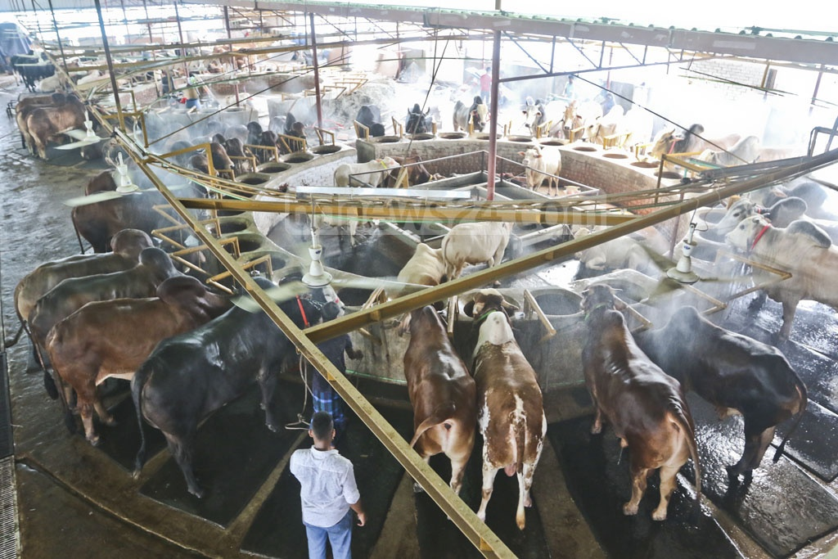
আজকের ক্লাসে সবাইকে
স্বাগতম

Slide 2
বিষয়ঃ কৃষিশিক্ষা
শ্রেণিঃ অষ্টম

Slide 3
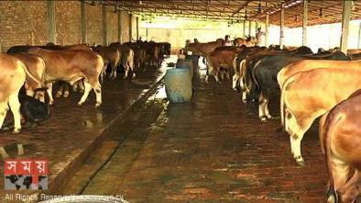
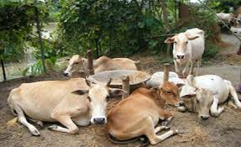
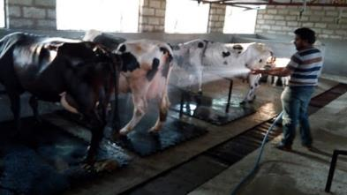
গোয়াল ঘর।
পাশের ছবিগুলো দেখি
বাইরে বেঁধে।
গরু পরিচর্যা।

Slide 4
ছবিগুলো দেখে তোমরা কী বুঝতে পারলে?
উত্তরঃ গোয়াল ঘরে, বাইরে বেঁধে ও গরু পরিচর্যা করা হয়।

Slide 5
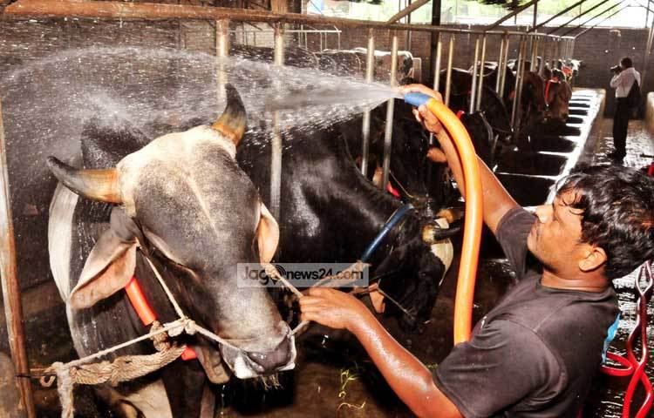
অধ্যায়ঃ পঞ্চম
পাঠঃ ১৪
পৃষ্ঠা নংঃ ৯৪
গরু পালন পদ্ধতি ও পরিচর্যা

Slide 6
শিখনফল
এই পাঠ শেষে শিক্ষার্থীরা---
১। পশু পালন পদ্ধতি বলতে পারবে,
২। গরু পালন পদ্ধতিগুলো ব্যাখ্যা করতে পারবে,
৩। পশুর পরিচর্যা বর্ণনা করতে পারবে।

Slide 7
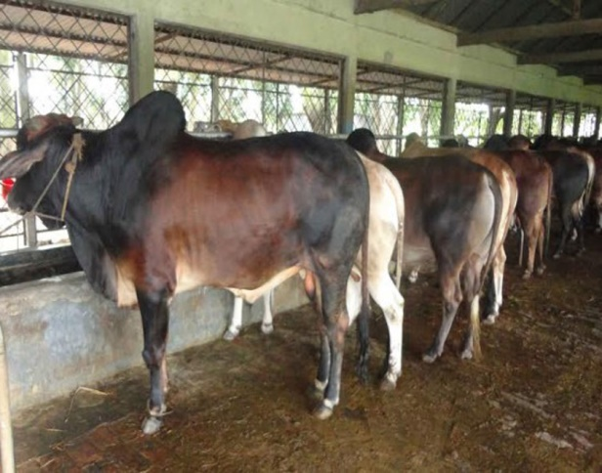
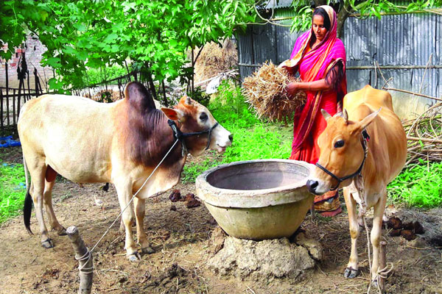
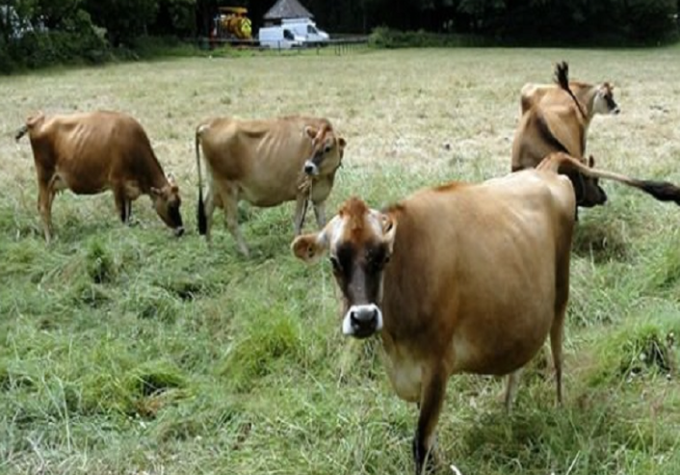
পাশের ছবিগুলো দেখি ও বলি
গোয়াল ঘর।
খুঁটা দিয়ে বেঁধে।
চারণভূমিতে।

Slide 8
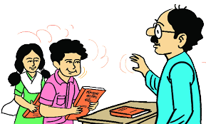
ছবিগুলো দেখে আমরা কী বুঝতে পারি?
উত্তরঃ গোয়াল ঘরে, বাইরে বেঁধে ও চারণভূমিতে গরু পালন।

Slide 9
একক কাজ
গরু পালন পদ্ধতি কত প্রকার ও কী কী?
উত্তরঃ তিন প্রকার। ১। গোয়াল ঘরে পালন ২। বাইরে বেঁধে পালন ৩। চারণভূমিতে পালন।

Slide 10
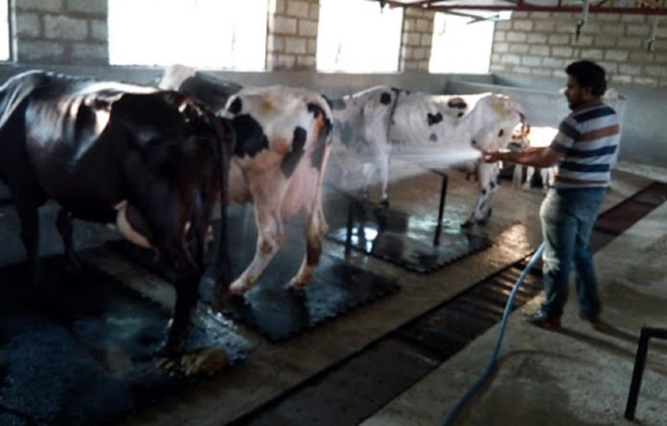
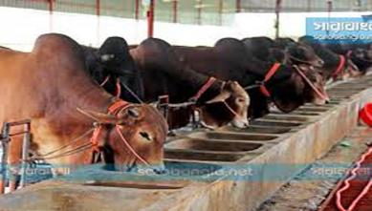
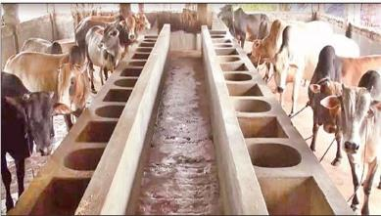
ছবিগুলি দেখি ও চিন্তা করি
আধুনিক গোয়াল ঘর।
এক সারিবিশিষ্ট ঘর।
পশুর সংখ্যা ৯ বা তার কম এবং ১০ বা এর বেশি হলে কত সারিবিশিষ্ট ঘর তৈরি করতে হবে?
উত্তরঃ এক ও দুই সারিবিশিষ্ট ঘর।
দুই সারিবিশিষ্ট ঘর।

Slide 11
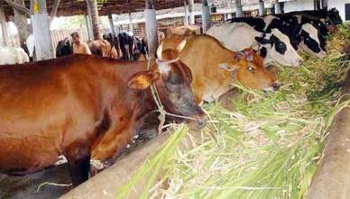
ছবিগুলো দেখি ও চিন্তা করি
গোয়াল ঘরে সবুজ ঘাস।
রাস্তা পাশে।
গোয়াল ঘরে ঘাস সরবরাহ করা সম্ভব না হলে, রাস্তায়, বাগান বাড়ি বা মাঠে গরু পালন করাকে কি বলে?
উত্তরঃ বাইরে বেঁধে গরু পালন।
মাঠে বেঁধে।

Slide 12
জোড়ায় কাজ
গোয়াল ঘরে পশু পালন করা সুবিধাজনক কেন?

Slide 13
উত্তরঃ মিলিয়ে নেই
উত্তরঃ গোয়াল ঘরে পশুপালন করলে ব্যবস্থাপনা অনেক সহজ হয় ও উৎপাদন খরচ কমে আসে। রোদ, বৃষ্টি, ঝড় থেকে পশুকে রক্ষা করা যায়। খাদ্য ও পানি সরবরাহ সহজ হয়। গোবর ও অন্যান্য বর্জ্য সংরক্ষণ করা সহজ হয়।

Slide 14
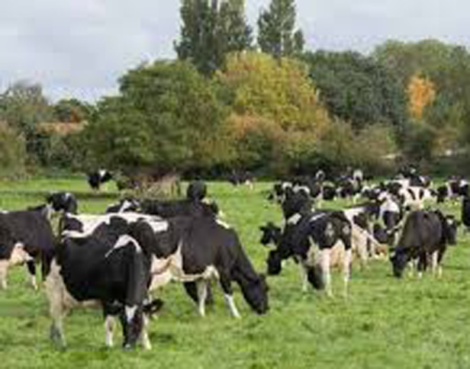
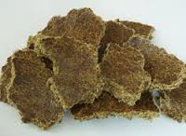
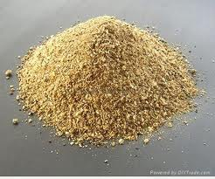
ছবিগুলো দেখি ও চিন্তা করি
চারণভূমি।
খৈল।
পশু তার প্রয়োজনীয় সবুজ ঘাস কোথা থেকে খেয়ে থাকে?
উত্তরঃ চারণভূমি।
ভূসি।

Slide 15
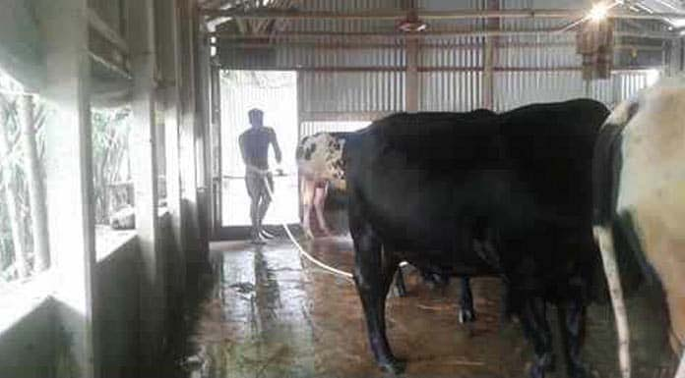
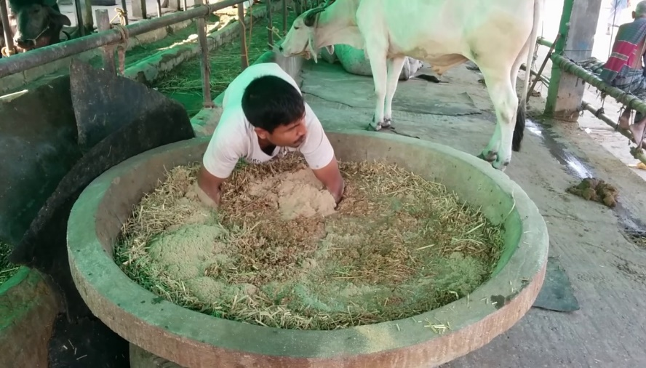
ছবিগুলো দেখি ও চিন্তা করি
পশুর পরিচর্যা।
মলমূত্র পরিষ্কার-পরিচ্ছন্ন।
চাড়িতে খাদ্য সরবরাহ।

Slide 16
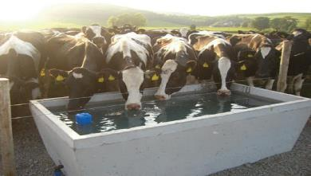
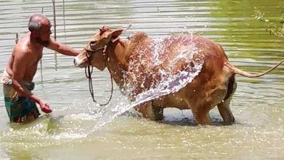
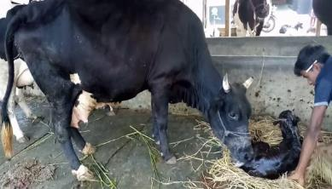
ছবিগুলো দেখি ও চিন্তা করি
পরিষ্কার পানি সরবরাহ।
গোসল করানো।
প্রজনন যত্ন নিতে হবে।

Slide 17
দলগত কাজ
পশুর সঠিক পরিচর্যার জন্য কী কী বিষয়সমূহ বিবেচনা নিতে হবে?
উত্তরঃ ১। প্রতিদিন পশুর গোবর,মূত্র ও বাসস্থান পরিষ্কার-পরিচ্ছন্ন রাখতে হবে।
২। চাড়ির থেকে বাসি খাদ্য ফেলে দিয়ে তাজা খাদ্য সরবরাহ করতে হবে।
৩। পরিষ্কার পানি সরবরাহ করতে হবে।
৪। পশুকে নিয়মিত গোসল করাতে হবে।
৫। পশুকে প্রজনন, গর্ভকালীন ও প্রসবকালীন যত্ন নিতে হবে।

Slide 18
মূল্যায়ন
১। পশু পালন পদ্ধতি কত ধরনের?
২। পশুর সার্বিক যত্নকে কি বলে?
৩। আধুনিক গোয়াল ঘর তৈরি করে পশুকে কী অবস্থায় পালন করা যায়?
৪। গাভিকে বিরক্ত করা যাবে না কোন সময়?
৫। আমাদের দেশে গরু পালন করা হয় কোন পদ্ধতিতে?

Slide 19
মিলিয়ে নেই
১। ৩ ধরনের।
২। পরিচর্যা।
৩। আবদ্ধ অবস্থায়।
৪। দোহনকালে।
৫। সনাতন পদ্ধতিতে।

Slide 20
বাড়ির কাজ
তোমার এলাকায় কোন পদ্ধতিতে গরু পালন করা হয় তার সুবিধাগুলো লিখে আনবে।

Slide 21
ধন্যবাদ সবাইকে

